Slide 1
Research-based Group Project

Slide 2
Team Introduction

Slide 3
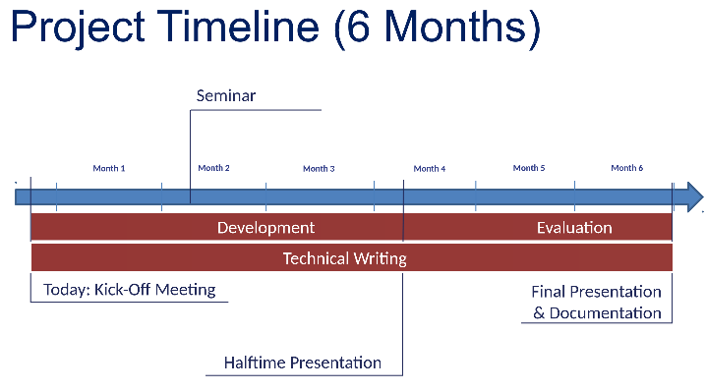
Timeline

Slide 4
Recap of first 3 Months
Text Summarization einlesen
Paper Reading Sessions
RQ definieren

Slide 5
Text Summarization Erklärung
Multi-Document
Abstractive vs Extractive
Graph
Neuronale Netze
GraphSum

Slide 6
Multi Document Summarization (MDS)
Dokumente
Zusammenfassung
Model

Slide 7
Extractive MDS
Wiederverwendung der Input-Sätze
Model wird trainiert, die “richtigen” Sätze auszuwählen
Dokumente
Zusammenfassung
Model

Slide 8
Abstractive MDS
Model generiert neue Sätze
Model wird trainiert, neue, “richtige” Sätze zu generieren.
Dokumente
Zusammenfassung
Model

Slide 9
Graph-based MDS
Paragraphen
Dokumente
Zusammenfassung
Model
Graph repräsentiert Zusammenhänge zwischen Text-Einheiten (z.B Paragraphen/Sätzen)

Slide 10
Graph-based MDS
Sätze
Dokumente
Zusammenfassung
Model
Graph repräsentiert Zusammenhänge zwischen Text-Einheiten (z.B Paragraphen/Sätzen)

Slide 11
Forschungsfragen
Welche Text-Einheiten (Paragraph vs Satz) sind am besten als Knoten in Ähnlichkeitsgraphen, um Kontexte und Abhängigkeiten der Input-Dokumente am besten verstehen zu können?
Inwiefern kann man in Abstractive MDS erkennen, welche Text-Einheiten verwendet wurden, um die Zusammenfassung zu generieren?
Kann ein bereits trainiertes MDS-Model auch mit geshuffelten Input-Dokumenten umgehen?

Slide 12
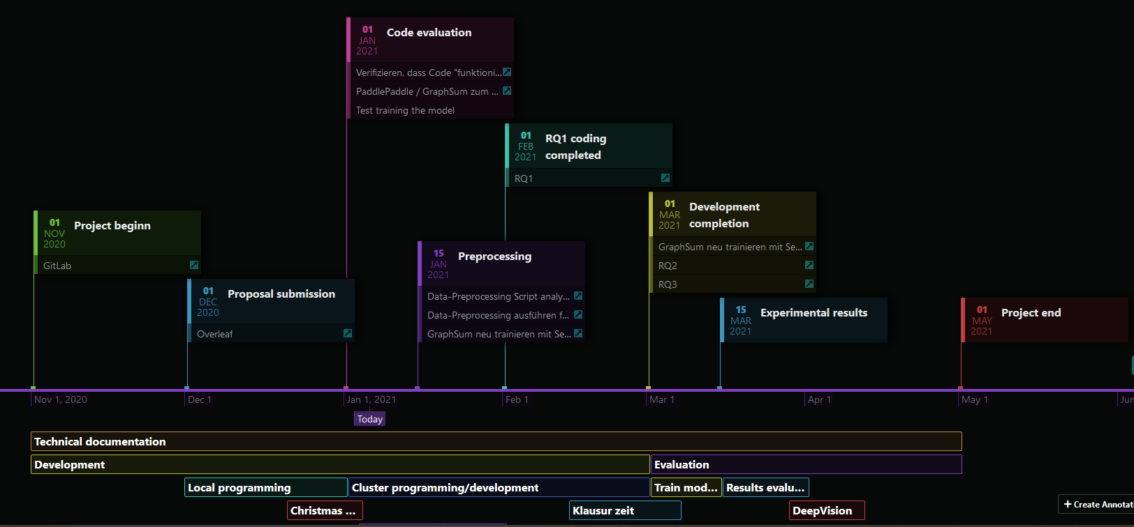
Zukünftige Timeline

Slide 13



Frameworks / Tools

Slide 14
Skills / Challenges
Data Mining and Machine Learning
Forschungscode als Grundlage
“Tiefes” Wissen in Text Summarization aufbauen
Scripting für automatisiertes Ausführen
Bugfixing für Kompatibilitätsprobleme
Technical Writing
Paper verfassen

Slide 15
Organisation
Weekly Treffen mit Ansgar / Jessica
Additional Weekly Treffen innerhalb des Teams
Spontane weitere Treffen, falls required

Slide 16
Softwarequalitätssicherung
Git
Pair Programming
Peer Reviews
…

